Slide 1
Муниципальное казенное дошкольное образовательное
учреждение Ханты-Мансийского района
«Детский сад «Светлячок» д. Шапша»
Интерактивная
дидактическая игра для детей
с ОВЗ
«Путешествие в сказочную страну»
Выполнила: Торопыгина Н.А.,
педагог-психолог
Д. Шапша

Slide 2
Цель: - способствовать развитию у дошкольников интеллектуальных способностей: развитию простейших
логических структур мышления и математических представлений, творческого воображения, зрительного восприятия, внимания, памяти
-создать условия для исследовательской деятельности ребенка
-развивать речь, обогащать словарный запас ребенка

Slide 3
К нам в гости приехал волшебный паровозик. Он предлагает отправиться в веселое путешекствие, где тебя ждет много интересных остановок, веселых приключений
и занимательных игр.
Поехали!!!

Slide 4
Остановка
«В гостях у сказки»
В мире много сказок, Грустных и смешных, И прожить на свете Нам нельзя без них
Сказка в гости к нам идёт,
Сказка в каждый дом войдёт. Кто слышит сказки голоса, Тем сказка дарит чудеса

Slide 5
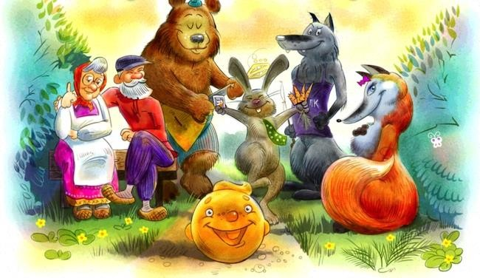
Игра «Отгадай загадки»
На сметане мешен, На окошке стужен, Круглый бок,
Румяный бок-это…

Slide 6
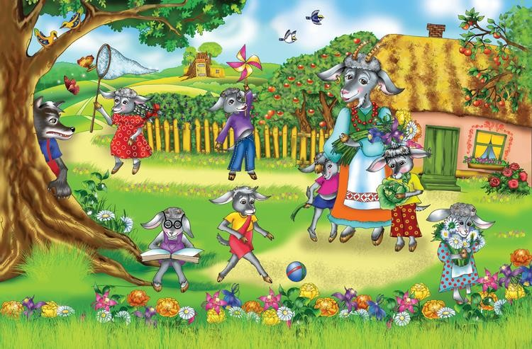
Ждали маму с молоком, А пустили волка в дом.
Кто же были эти Маленькие дети?
А дорога далека… А корзина нелегка…

Slide 7
Как-то мышка невеличка На пол сбросила яичко.
Плачет баба, плачет дед. Что за сказка, дай ответ!

Slide 8
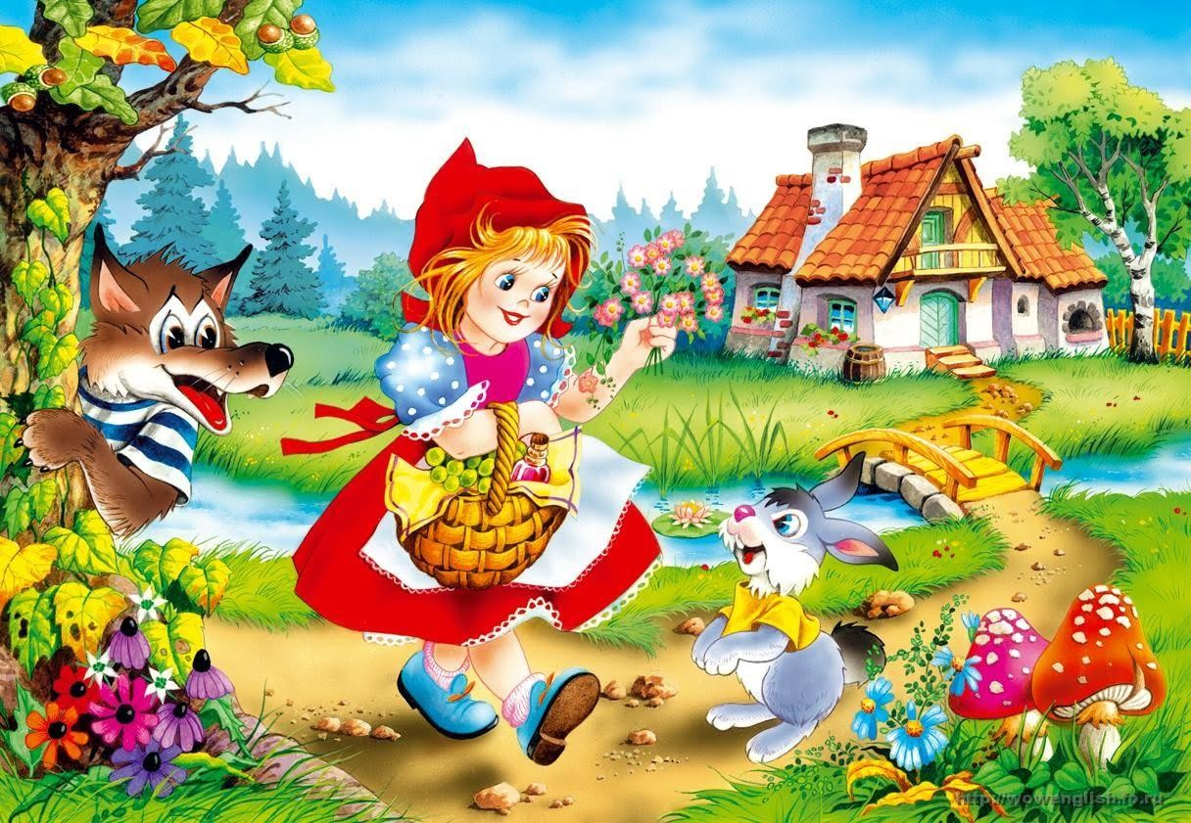
Бабушка внученьку очень любила, Шапочку красную ей подарила.
Девочка в лес с пирожками пошла, Что же случилось и кто же она?

Slide 9
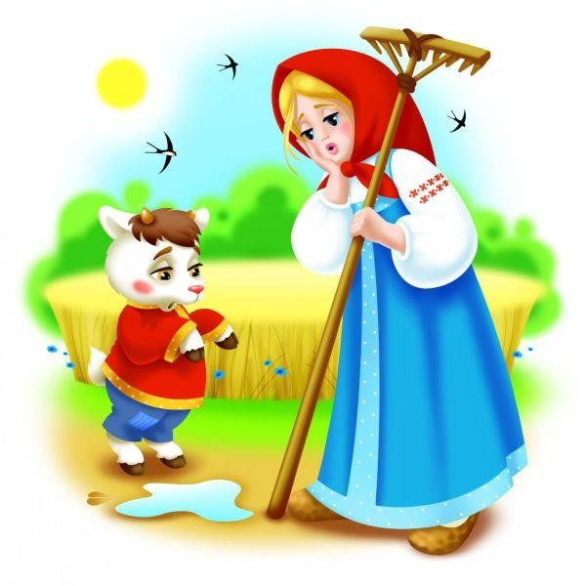
Нет ни речки, ни пруда. Где воды напиться?
Очень вкусная вода В ямке от копытца!..

Slide 11
Остановка
«Веселые фигуры»
Мы встречаем их везде — На земле и на воде.
Нам они нужны с тобой. Будем их мы называть, В окружении искать.
Треугольник, круг, квадрат, Тем фигурам каждый рад.
Различить их с вами сможем. Мы без них никак не можем.

Slide 12
Игра «Продолжи ряд фигур»

Slide 16
Остановка «Рисовалкино»
Я художник хоть куда, Нарисую поезда
И железные дороги Проведу сквозь города.
И не просто рельсы-шпалы, А шлагбаумы, вокзалы.
Жалко, для моей картины Не хватает стен в гостиной, Ничего - я в коридоре Нарисую сине море...

Slide 17
Игра «Что забыл нарисовать художник?»

Slide 20
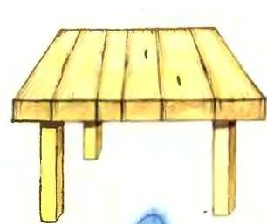
Игра «Что забыл нарисовать художник?»

Slide 23
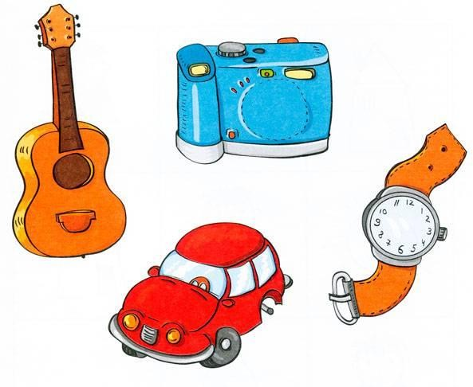
Игра «Что забыл нарисовать художник?»

Slide 26
Остановка
«Забавный зверинец»
В зоопарке хорошо,
Детишки развлекаются, Кто смеется, кто кричит, Кто просто улыбается.

Slide 27
Игра «Найди маме деток»

Slide 28
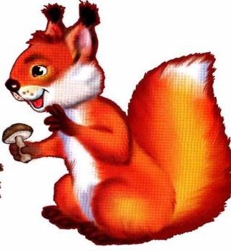
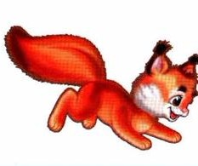
Игра «Найди маме деток»

Slide 30
Игра «Найди маме деток»

Slide 32
Остановка «Половинкино»
Это радость для ребят! Ленты, мячики, машинки, Разноцветные картинки, Смех весёлой детворы, Город сказочной игры!

Slide 33
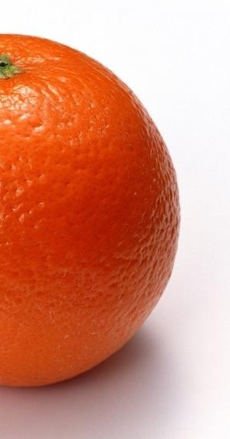
Игра «Собери целое»

Slide 35
Игра «Собери целое»

Slide 37
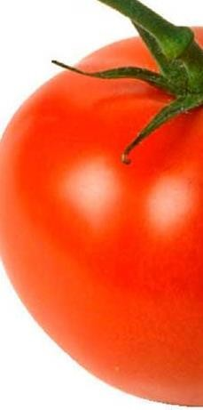
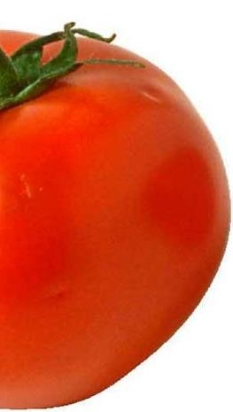
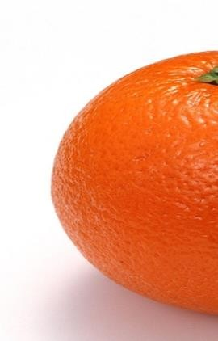
Игра «Собери целое»

Slide 39
Остановка «Считалкино»
На природе мы гуляли И цветочки собирали.
Раз, два, три, четыре, пять - Больше незачем срывать.
Пять - хватает для букета, Остальные пусть все лето На поляночке растут,
Семена они дадут. А на следующий год
Разноцветный хоровод
Красочных цветов взойдет, Вновь полянка расцветет.

Slide 40
Игра «Подбери цифру к картинкам»

Slide 46
Остановка «Игралкино»

Slide 47
Игра «Что спряталось в картинке?»

Slide 48
Игра «Что спряталось в картинке?»

Slide 49
Игра «Что спряталось в картинке?»

Slide 50
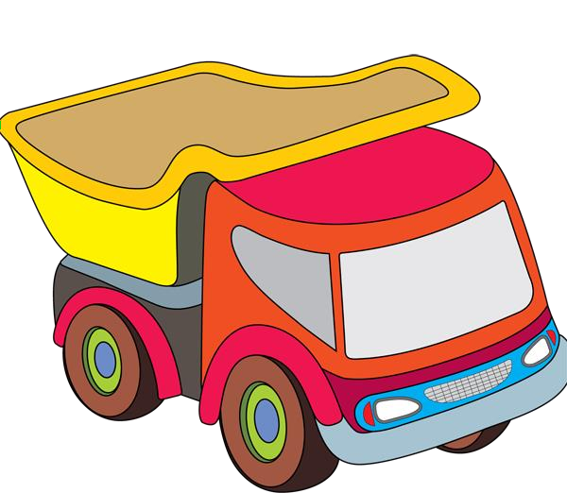
Игра «Что спряталось в картинке?»

Slide 51
Игра «Что спряталось в картинке?»

Slide 52
Наше путешествие подошло к концу!!!
До новых встреч!!!

Slide 53
Спасибо за внимание!!!

